Slide 1





Особенности организации и проведения итогового собеседования для участников
с ограниченными возможностями здоровья
Гольцова Татьяна Владимировна,
главный специалист отдела обеспечения ГИА Регионального центра оценки качества образования Орловской области
Февраль 2026 г.

Slide 2
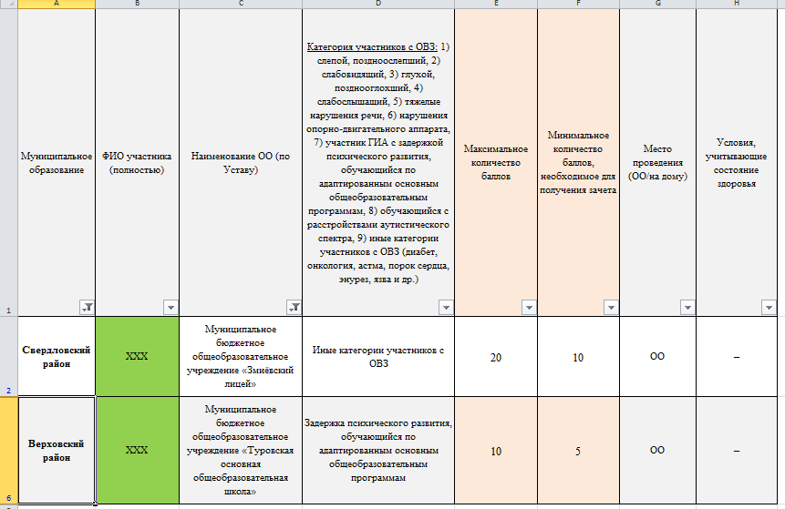

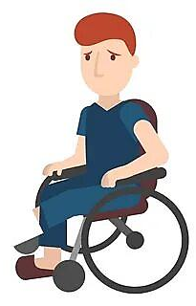
Списки участников итогового собеседования с ОВЗ
До 9 февраля на файловом сервере региональной защищенной сети 192.168.81.53 будут размещены списки участников ИС с ОВЗ
Руководитель ОО получает списки в электронном виде в МСУ (руководители государственных и негосударственных ОО – на электронных носителях в РЦОКО).
С помощью фильтра выбираются конкретные муниципальные образования и школа
Продолжительность собеседования увеличивается
на 30 минут.

Slide 3

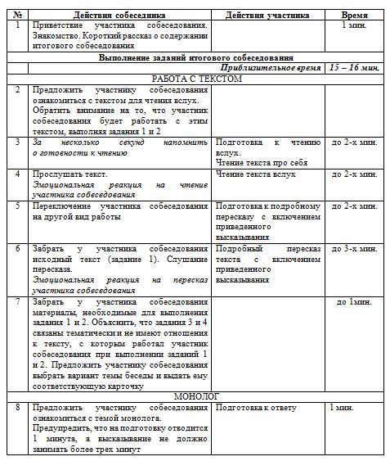
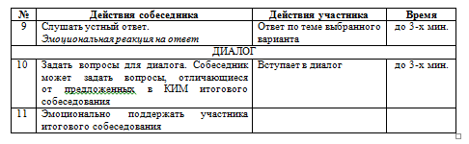



Временной регламент выполнения заданий ИС
участниками с ОВЗ
Приложение к инструкции для собеседника
Ориентировочно время
можно по каждому разделу увеличить в три раза
Участники итогового собеседования
с ОВЗ, дети-инвалиды
и инвалиды самостоятельно по своему усмотрению распределяют время
(45 минут), отведенное на проведение итогового собеседования.
Могут использовать время как
на подготовку к ответам, так
и на ответы на задания КИМ
итогового собеседования

Slide 4

Собеседование и оценивание ответов участников ИС с ОВЗ, детей-инвалидов
и инвалидов
Приложение 16
к Порядку проведения и оценивания итогового собеседования по русскому языку
Категория участников | Максимальное количество баллов* | Минимальное количество баллов, необходимое для получения зачета
Глухие, позднооглохшие | 10 | 5
Слабослышащие | 10 | 5
Слабовидящие | 19 | 9
Участники с тяжелыми нарушениями речи | 10 | 5
Участники с нарушениями опорно-двигательного аппарата (вариант 6.1) | 20 | 10
Участники с нарушениями опорно-двигательного аппарата (вариант 6.2) | 11 | 5
Участники с расстройствами аутистического спектра | 7 | 3
Участники с задержкой психического развития | 11 | 5
Иные категории участников ИС, которым требуется создание особых условий | 20 | 10
НЕОБХОДИМО В ОО:
иметь список участников ИС данных категорий;
определить экспертов, оценивающих ответы данных участников;
ознакомить экспертов
с критериями оценивания, минимальным баллом для участников данных категорий;
определить собеседника для данных категорий участников;
провести предварительную беседу
с участниками данных категорий
*Максимальное количество баллов
может быть увеличено
при желании участника выполнять все задания

Slide 5



Особенности проведения итогового собеседования для слабовидящих участников
ВАЖНО!
Для слабовидящих участников
МБОУ Больше-Чернавская СОШ имени
В. Г. Алдошина Краснозоренского района
Используется КИМ ИС для слабовидящих
Масштабирование КИМ для слабовидящих участников итогового собеседования ОО осуществляют самостоятельно
ФГБОУ ВО «ОГУ имени
И. С. Тургенева»
(Гимназия в г. Мценске)
Для масштабирования КИМ ИС будут размещены
11 февраля 2026 года в 7.40 часов
(в закрытой части РГИС «Образование-57»
в проекте «Мониторинг образования» во вкладке «Дополнительно», выбрать КИМ с пометкой
«КИМ для слабовидящих»)

Slide 6


Особенности проведения ИС в письменной форме
В ПО «Автономная станция записи» будет записан только голос собеседника;
Данная категория участников не выполняет задание № 1;
Ответы на задания 2, 3, 4 данные участники записывают на листе со штампом ОО;
Собеседник передает эксперту лист с ответами участника ИС для оценивания;
Эксперт оценивает ответы участников ИС по записям на листах и вносит баллы
в протокол эксперта по оцениванию ответов участников итогового собеседования экспертами (форма ИС-03). По каждому критерию задания № 1 проставляет знак «Х»;
Руководитель ОО передает запакованные в конверт листы, с ответами данных участников, муниципальному координатору для последующей передачи их в РЦОКО
(МОУ, код ОО, краткое наименование ОО, ПИСЬМЕННАЯ ФОРМА)
Участники, которые могут выбрать устную или письменную форму проведения ИС:
- глухие;
-слабослышащие;
- с тяжелыми нарушениями речи;
- с нарушениями опорно-двигательного аппарата
с сопутствующими проблемами с речью
МБОУ – «Мочильская СОШ» Верховского района;
МБОУ Глазуновская СОШ

Slide 7
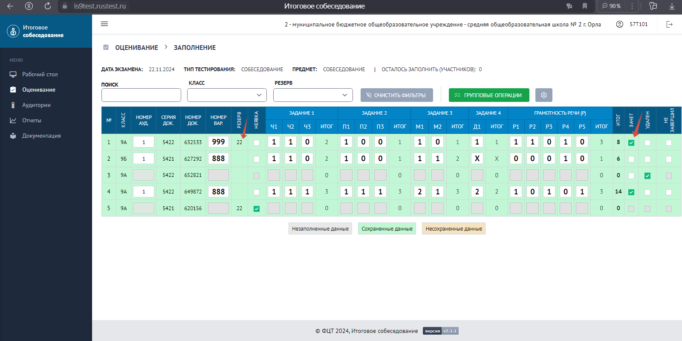

Оформление протокола на веб-ресурсе для
участников ИС с ОВЗ, детей-инвалидов
Внесение сведений в личный кабинет на веб-ресурсе https://is9.rustest.ru:
для участников с ОВЗ в графе «Резерв» автоматически проставляется код «22»;
если участник с ОВЗ набрал менее
10 баллов, но в форме ИС-03 стоит «зачет», то технический специалист вручную проставляет «зачет» данному участнику
Все ячейки по 13 критериям должны быть заполнены!!!
В случае если участник ИС с ОВЗ не выполнял задание ИС (например, участник с тяжелыми нарушениями речи не выполняет задание 1), эксперт выставляет по всем критериям
к заданию № 1 – знак «Х».
Участник ИС с ОВЗ может по желанию выполнять задание, которое для такой категории ОВЗ исключено. В этом случае эксперт оценивает выполнение участником этого задания

Slide 8

Телефоны «горячей линии»
Телефон региональной «горячей линии»
по вопросам подготовки и проведения ГИА
8 (4862) 43-25-96
Телефон консультативной поддержки
по вопросам методического сопровождения проведения итогового собеседования
8 (4862) 43-25-96
доб. 121 (С. Н. Тихоновская)
доб. 120 (Н. В. Заболонкова)
Телефон консультативной поддержки
по вопросам организации итогового собеседования для участников с ОВЗ
8 (4862) 43-25-96
доб. 107 (Т. В. Гольцова)

